Slide 1
ЕНЦИКЛОПЕДИСТИ У АКЦИЈИ Електронским учењем до креативне наставе
Жарка Свирчев
dositejada.wordpress.com
Економско-трговинска школа Бечеј
школска 2012/2013. година

Slide 2
ПРИМЕНА ИКТ У ПРОЦЕСУ УЧЕЊА
САРАДНИЧКО УЧЕЊЕ
СТИЦАЊЕ ЗНАЊА О ЕПСКОЈ ПОЕЗИЈИ
Ученички пројекат
ЕПСКА ПОЕЗИЈА – ЕНЦИКЛОПЕДИСТИ У АКЦИЈИ
ВРШЊАЧКА ЕДУКАЦИЈА
СТВАРАЛАЧКО МИШЉЕЊЕ
КРИТИЧКО МИШЉЕЊЕ
САМОСТАЛНИ ИСТРАЖИВАЧКИ РАД УЧЕНИКА
ХИБРИДНА НАСТАВА

Slide 3
ТОК ПРОЈЕКТА: 1. ФАЗА (ОДЛУКА)
НАСТАВНИЦА | УЧЕНИЦИ
Дефинишем образовне исходе пројекта и теме;
Одређујем начин вредновања пројекта (израђујем предлог чек листе);
Одређујем начин стварања групе (метод случајног избора: ученици извлаче бомбоне и групишу се на основу извученог типа бомбоне);
Одређујем временски оквир (израђујем предлог календара дешавања);
НАПОМЕНА: Од директора школе је тражена сагласност за извођење пројектне наставе у трајању од месец и по дана. Наставница је у договору са колегама ротирала часове како би се омогућило да ученици имају једном недељно дискусионе састанке у присуству наставнице у трајању од сат времена. Ученици су остале пројектне активности (истраживање, израда веб енциклопедије и презентације ...) обављали ван школе.

Slide 4
ПРОЈЕКТНЕ/ИСТРАЖИВАЧКЕ ТЕМЕ
ЛИК МАРКА КРАЉЕВИЋА У ЕПИЦИ
СЛИКА ПОРОДИЦЕ У ЕПСКОЈ ПОЕЗЈИ
КОСОВСКИ БОЈ У ЕПСКИМ ПЕСМАМА
МИТСКА ПОДЛОГА ЕПСКИХ ПЕСАМА
СТВАРАЛАЧКА ТЕХНИКА ЕПСКОГ КАЗИВАЧА

Slide 5
ТОК ПРОЈЕКТА: 2. ФАЗА (ПЛАНИРАЊЕ – два школска часа)
НАСТАВНИЦА | УЧЕНИЦИ
Ученицима износим предлог примене пројектне методе у обради епске поезије; | Износе идеје у вези са пројектним активностима;
Представљам пројектне задатке; | Коментаришу пројектне задатке;
Делим ученике у групе и свакој групи додељујем тему за истраживање; | Упознају се са темом истраживања;
Ученицима делим пројектну документацију: објашњавам им начин вођења пројектне документације и датум предаје исте (два дана уочи представљања радова); | Коментаришу пројектну документацију: износе недоумице, предлоге за другачија решења и слично;
Упознајем ученике са начином вредновања пројекта; | Упознају се са начином вредновања пројектних активности;
Помажем ученицима приликом израде плана активности рада појединих група; | Израђују план активности рада својих група;

Slide 6
МАТЕРИЈАЛ ЗА УЧЕНИКЕ И НАСТАВНИКЕ: ПРОЈЕКТНА ДОКУМЕНТАЦИЈА
ПРОЈЕКТНИ ЗАДАЦИ
ОБРАЗАЦ ПРОЈЕКТНОГ ДНЕВНИКА
КАЛЕНДАР ДЕШАВАЊА
ОБРАЗАЦ ПЛАНА РАДА
ЧЕК ЛИСТА

Slide 7
ТОК ПРОЈЕКТА: 3. ФАЗА (РЕАЛИЗАЦИЈА)
НАСТАВНИЦА | УЧЕНИЦИ
Пружам информације о релевантности библиографских референци; | Обављају истраживање у школској библиотеци и веб истраживање;
Прегледам унет садржај у енциклопедијске одреднице (материјалну валидност, језичку коректност, дизајн одредница...); Одговарам ученицима на постављена питања на форуму предвиђеном за комуникацију у току пројекта Епска поезија; Саветујем их у вези са израдом презентације; | Израђују електронску енциклопедију Епска поезија помоћу веб алатке LIVEBINDERS; Припремају се да представе резултате истраживања на задату тему;
Помажем ученицима уколико искажу потребу (највећи број питања се тицао у вези са избором одреднице за енциклопедију); | Договарају се на дискусионим састанцима у школи у вези са пројектним активностима; Воде пројектну документацију;
Обавештавам колегинице о датуму огледног часа; | Позивају ученике из другог одељења на јавни час;

Slide 8
ТОК ПРОЈЕКТА: 4. ФАЗА (ВРЕДНОВАЊЕ – два школска часа)
НАСТАВНИЦА | УЧЕНИЦИ
Представљам ученичке активности током пројекта Епска поезија и присутним ученицима из другог одељења и колегама и колегиницама делим чек листе; | Припремају се за представљање резултата својих истраживања (припрема техничке опреме и костима);
Пружам подршку ученицима и стављам се у улогу фото репортера; | Групе представљају резултате својих истраживања;
Подстичем госте да коментаришу презентације; | Одговарају на питања гостију;
Износим општи утисак и коментаре у вези са презентацијама и резултатима пројекта; | Коментаришу виђене презентације; износе утиске и мишљење у вези са пројектним активностима;
Оцењујем ученички рад; | Евалуирају пројекат;

Slide 9
ВЕБ АДРЕСА ЕЛЕКТОНСКЕ
ЕНЦИКЛОПЕДИЈЕ ЕПСКА ПОЕЗИЈА
http://www.livebinders.com/play/play?present=true&tab_layout=top&id=778996
УЧЕНИЧКИ РАДОВИ ПРЕДСТАВЉЕНИ НА ЧАСУ

Slide 10
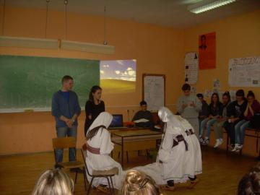
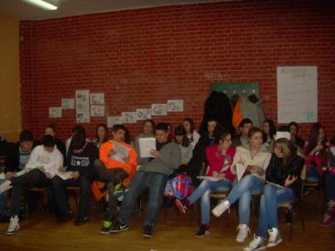
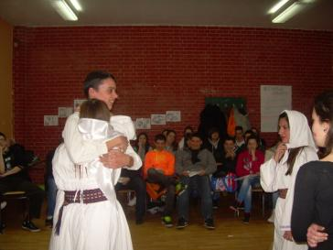
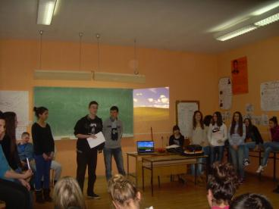
ДЕЛИЋ АТМОСФЕРЕ СА ОГЛЕДНОГ ЧАСА: ПРЕДСТАВЉАЊЕ РЕЗУЛТАТА ПРОЈЕКТА ЕПСКА ПОЕЗИЈА

Slide 11
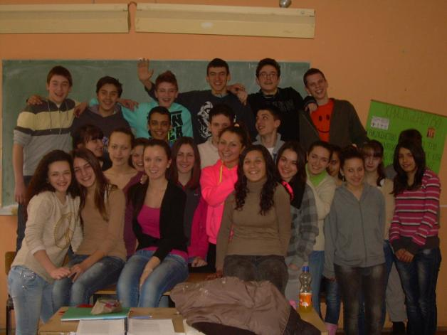
Одлично је размењивати сазнања са вршњацима и међусобно се подучавати!
Сјајно је имати потпуну слободу у креативности и изналазити инвентивна решења!
Истражујемо и правимо супер енциклопедију!
Јупи, нисмо спутани временским и просторним оквирима!
Поздрав из бечејске Економске од веселог 1.3!

